Slide 1
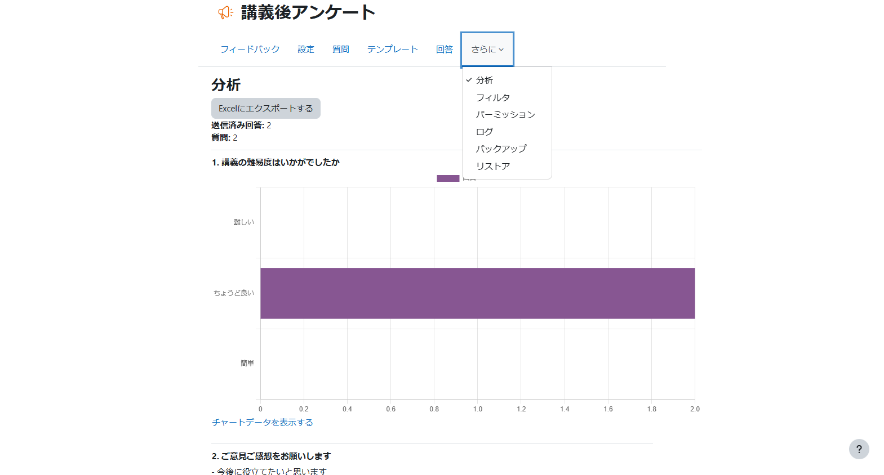
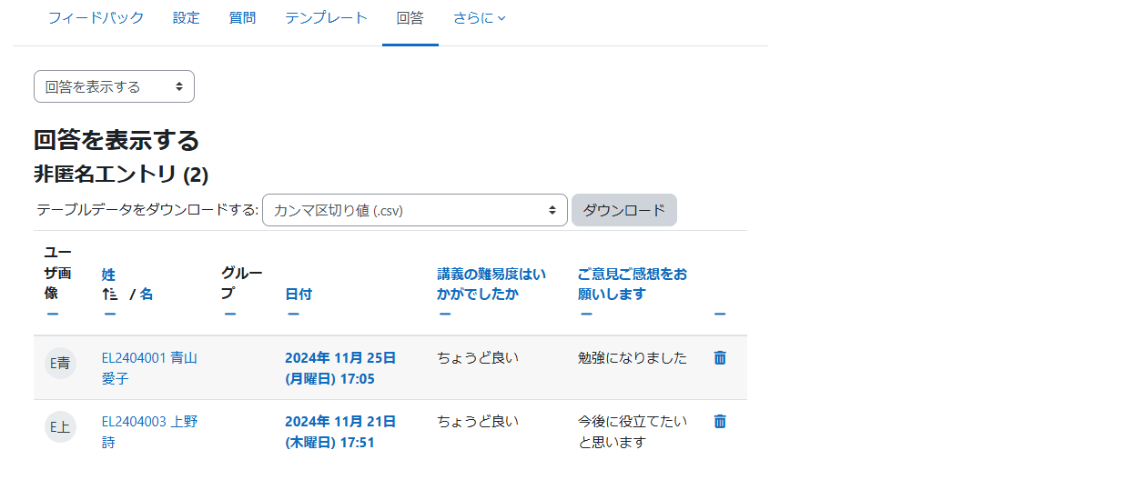
アンケート結果の確認
アンケート結果の確認手順です。
確認したいアンケートをクリックし、「さらに」タブから「分析」を選択します。
多肢選択式の場合は、結果がグラフで表示されます。
自由記述の場合は、入力内容が表示されます。
結果はExcelで出力可能です。
「回答」タブに切り替えると、アカウント別の回答が表示されます。
結果はCSVやExcelで出力可能です。
※アンケートの取り方を「匿名」にした場合、アカウント情報は表示されません。
「削除」マークからアンケートを削除することができます。
アンケート結果の確認

